Slide 1
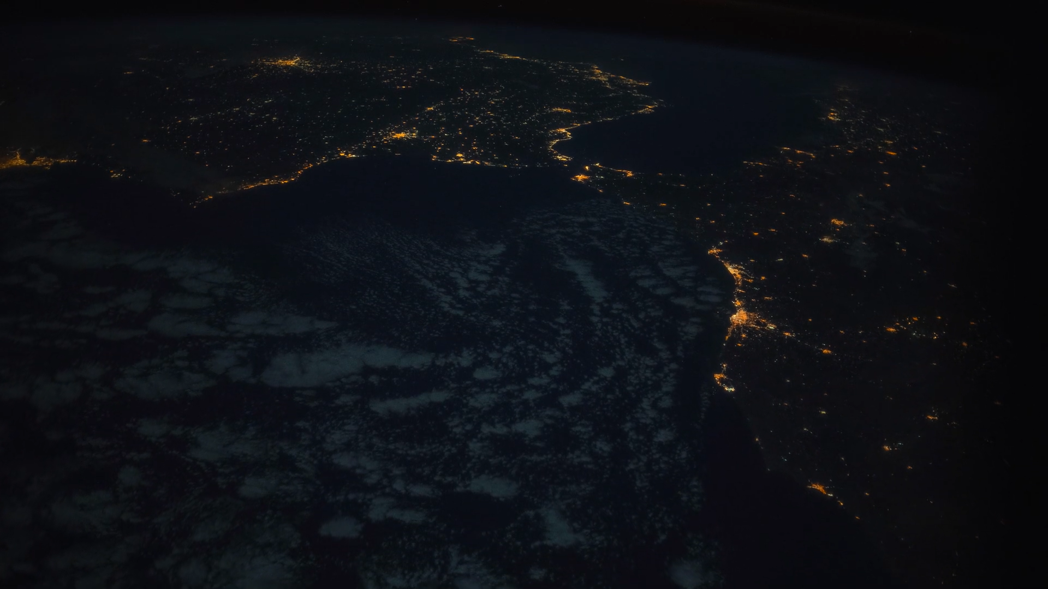


Imágenesenlaweb
PAW
Un mundo por descubrir

Slide 2


Mapasdebits
Formado por PIXELES
Paleta de colores
Resolución = Ancho x Alto
Relación de Aspecto

Slide 3



FormatosAdmitidos
También llamados DIB
(Device Independent Bitmap)
Sin compresión
Peso directamente proporcional
a la resolución de la imagen.
Cada pixel pesa 4B
Permite 32 niveles de transparencia
BitMaP
image file

Slide 4

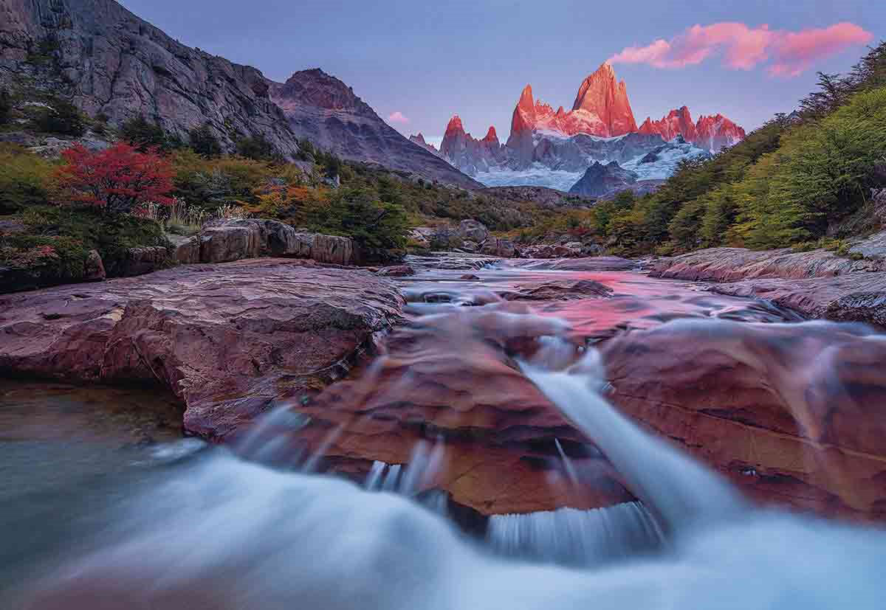
Tamaño:
1200 x 827
Profundidad de color:
32bits
Peso:
3.8MB

Slide 5


FormatosAdmitidos
Paleta reducida a 256 colores como máximo
Se puede elegir cual o cuales colores
serán transparentes.
Permite guardar varios Frames
formando imágenes en movimiento.
Graphic
Interchange
Format

Slide 6
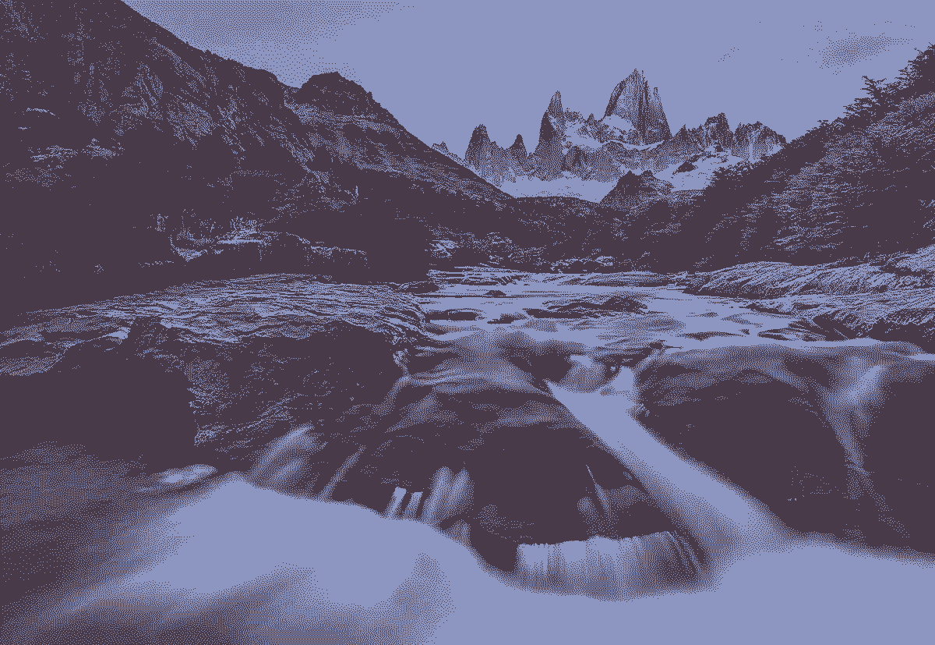

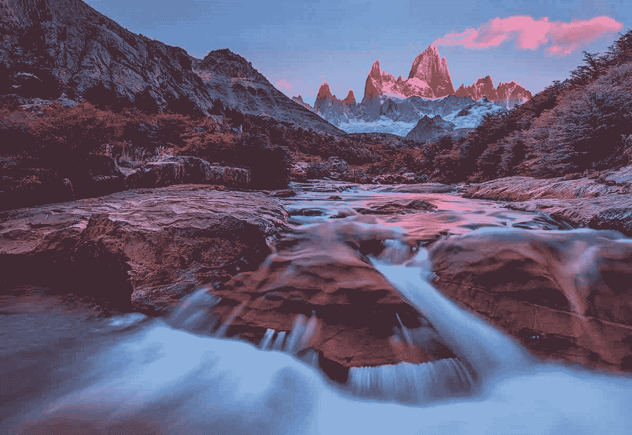

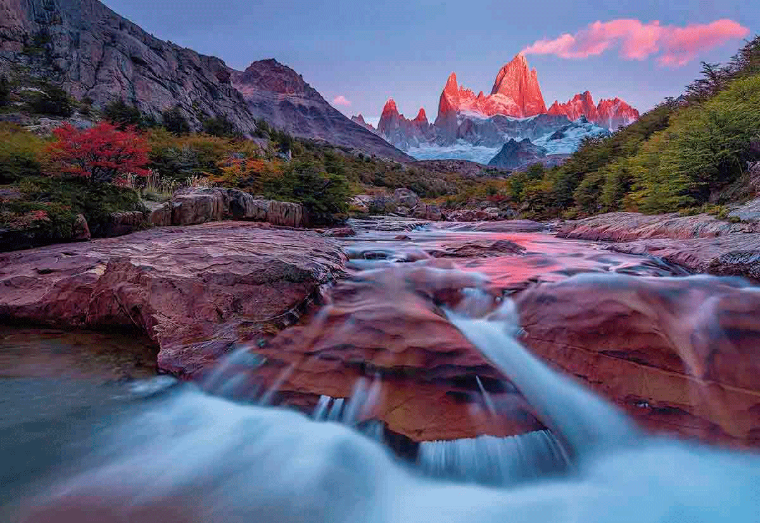
Profundidad de color:
1bit
Peso:
60.9KB
Profundidad de color:
3bit
Peso:
162KB
Profundidad de color:
8bit
Peso:
600KB

Slide 7


FormatosAdmitidos
compresión con pérdida
no admite las transparencias
ideal para trabajar con fotografías
Joint
Photographic
(Experts)
Group

Slide 8





Calidad
Mínima - 0
Peso:
54,8 KB
Calidad
Baja - 30
Peso:
68,8 KB
Calidad
Media - 60
Peso:
103 KB
Calidad
Máxima - 100
Peso:
227 KB

Slide 9

Formatosadmitidos
Compresión sin perdida
PNG 8 y PNG 24
soporta las transparencias
en 256 niveles
Portable
Network
Graphics

Slide 10
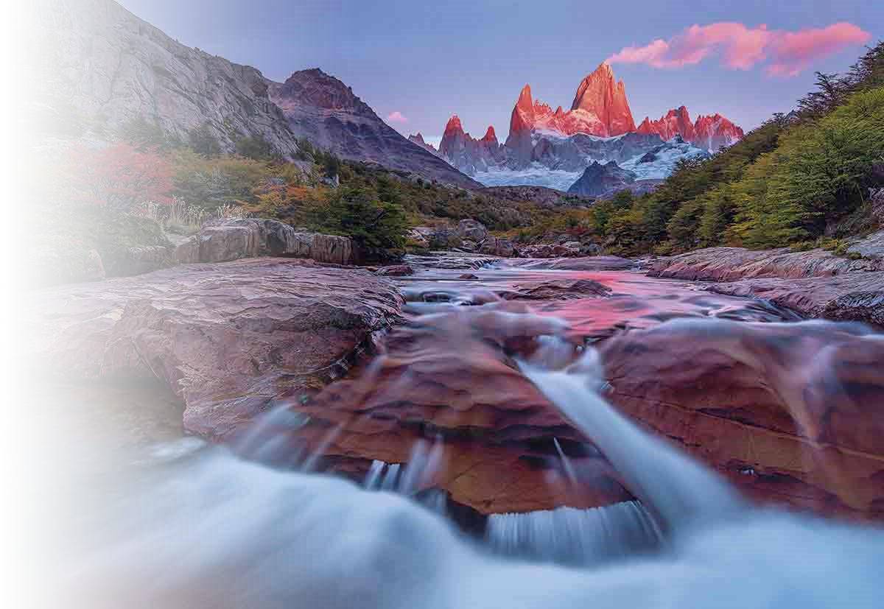
Profundidad de color:
8bt - 1Byte
Peso:
500KB
Profundidad de color:
24bits - 3Byte
Peso:
1.08MB
Profundidad de color:
24bits - 3Byte
Peso:
1.08MB
CON TRANSPARENCIA

Slide 11

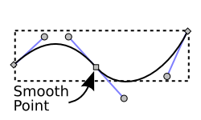
imagenesvectoriales

Slide 12
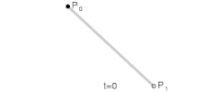
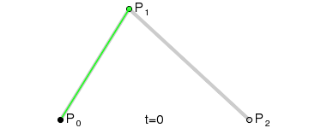

Slide 13



Formatosadmitidos
Lenguaje de Marcado basado en XML
Diseñado específicamente para ser compatible con otros estandares web:
HTML, CSS, DOM, JavaScript, etc.
Scalable
Vector
Graphics

Slide 14


Puede ser renderizado limpiamente
en cualquier tamaño
SIN PERDER CALIDAD

Slide 15

TagsSVG
Líneas:
<line x1="0" y1="0" x2="200" y2="200" />
Rectángulos:
<rect x="50" y="20" rx="20" ry="20" width="150" height="150“ />
Circulos:
<circle cx="50" cy="50" r="40" stroke="black" stroke-width="3" fill="red" />
Elipses:
<ellipse cx="200" cy="80" rx="100" ry="50" />
Poligonos:
<polygon points="200,10 250,190 160,210" />

Slide 16
TagsSVG
Caminos:
<path d="M150 0 L75 200 L225 200 Z" />
Comandos Internos que describen el camino:
M = moveto
L = lineto
H = horizontal lineto
V = vertical lineto
C = curveto
S = smooth curveto
Q = quadratic Bézier curve
T = smooth quadratic Bézier curveto
A = elliptical Arc
Z = closepath

